Slide 1



ООО «ЭЛКОМ СИСТЕМС»
и Innovio Ventures
Россия - Индия. Старый союз в новых условиях.
Индия как стратегический партнер России и производитель телекоммуникационного оборудования
2015 г.

Slide 2
Россия - Индия. Старый союз в новых условиях.

Slide 3
Индия как стратегический партнер России и производитель телекоммуникационного оборудования

Slide 4
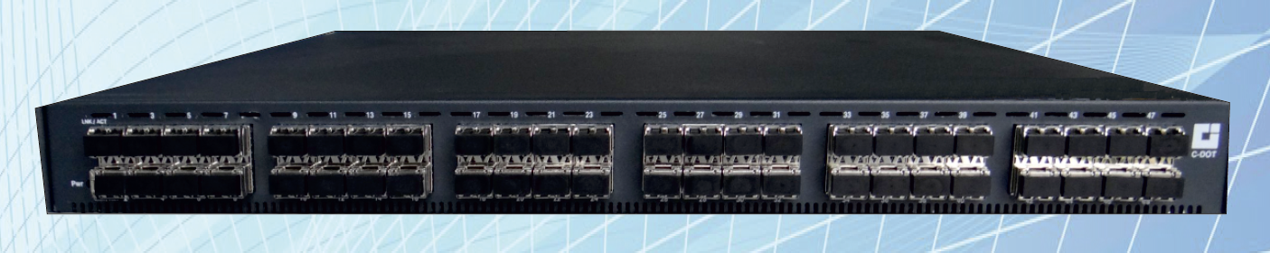
Коммутаторы и маршрутизаторы.
Предлагаем полную линейку коммутаторов и маршрутизаторов. Оборудование может предоставляться с открытыми кодами, обеспечивая «прозрачность» для безопасности сети. Это особенно актуально государственным организациям России в свете сегодняшней политической ситуации, что дополнительно усугубляется закрытостью кодов ведущих западных и производителей высокого уровня.
Для примера представляем коммутатор, имеющий 48 портов 1/10 Gig Ethernet.
Подобное оборудование стоит несколько десятков тысяч долларов, если искать аналоги у известных западных брендов. Мы же предлагаем это устройство по цене в несколько раз ниже, причём, понимая, что он разработан по заказу государственного оператора связи и работает во всех уголках Индии, поэтому все вопросы совместимости и устранения недоработок уже решены, а новые релизы однозначно будут своевременно выпускаться.

Slide 5
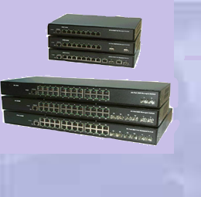
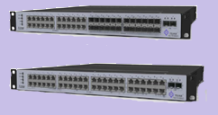
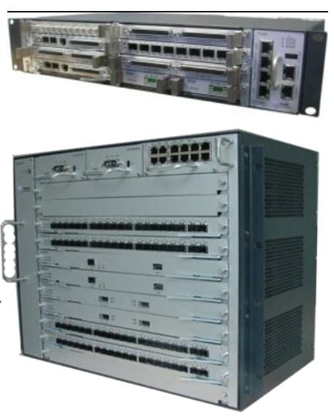
Это устройство – только часть линейки, позволяющей полностью построить MPLS-сеть оператора связи любого уровня. Линейка берёт начало от небольших коммутаторов и заканчивается серьёзными ядровыми маршрутизаторами.

Slide 6
Отдельно следует отметить также оборудование для работы в одном устройстве технологий Ethernet/SDH/OTN.
В эволюции технологий Ethernet плавно отодвигает TDM на второй план. Но изменить технологию, сохраняя функциональность, зачастую сложно. И полный уход от TDM не всегда подходит. Наличие единого сетевого элемента, который совмещает в себе эти технологии, решает эту задачу. Кроме того, устройство снижает эксплуатационные затраты путем наличия единой платформы для этих услуг и предотвращая необходимость использования нескольких отдельных устройств. В устройстве также предусмотрены платы DWDM с целью уменьшения количества используемых волокон.

Slide 7

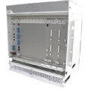

Если же задача стоит построить комплексную сеть C/DWDM, то для этих целей есть линейка оборудования, представляющая комплексное решение для этой задачи
Оно позволяет гибко, поэтапно и без прерывания работы масштабироваться от 4 каналов CWDM в 80 10G каналов DWDM. Поддерживает одновременно технологии CWDM и DWDM на том и том же шасси, одно- и двух- волоконные оптические модули. Блок питания и вентиляторы охлаждения зарезервированы и имеют возможность горячей замены во время работы. Ошибки, поступающие в процессе на контрольные блоки, не вызывает нарушение трафика. Реализована поддержка различных типов карт в одних и тех же слотах, которые могут быть запрограммированы пользователем.

Slide 8
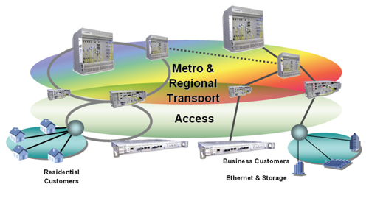
Электропитание:
• 100-240 В переменного тока или 48В постоянного тока.
• Может идти в комплекте с 1U преобразователем 220/48 В.
• Потребляемая мощность – меньше 700 Вт.
CWDM: до 120 км
До 8 лямбд при одноволоконной технологии
До 16 лямбд при использовании двух волокон.
DWDM: до 600 км с использованием линейных усилителей
До 20 лямбд при одноволоконной технологии
До 80 лямбд при использовании двух волокон

Slide 9
Особо акцентируем внимание на совместимости всех представленных коммутаторов, маршрутизаторов, устройств Ethernet/SDH/OTN и C/DWDM как между собой, так и с основными мировыми производителями. Ведь кроме Индии, оно поставляется на рынок Азиатских стран, Европы, США, а совместимость – одна из важнейших требуемых характеристик.

Slide 10
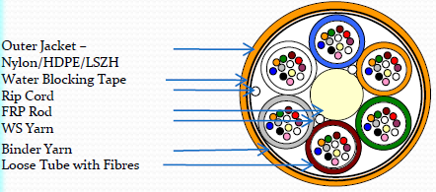
Оптические кабели
Обычные оптические кабели широко представлены разными производителями России, поэтому акцентируем внимание на неком эксклюзиве: сверхтонких кабелях для внутренней прокладки. Для примера, диаметр 144-волоконного кабеля серии Micro Duct составляет 7,8 мм.
Кабель может быть проложен там, где нет возможности проложить обычные оптические кабели.

Slide 11
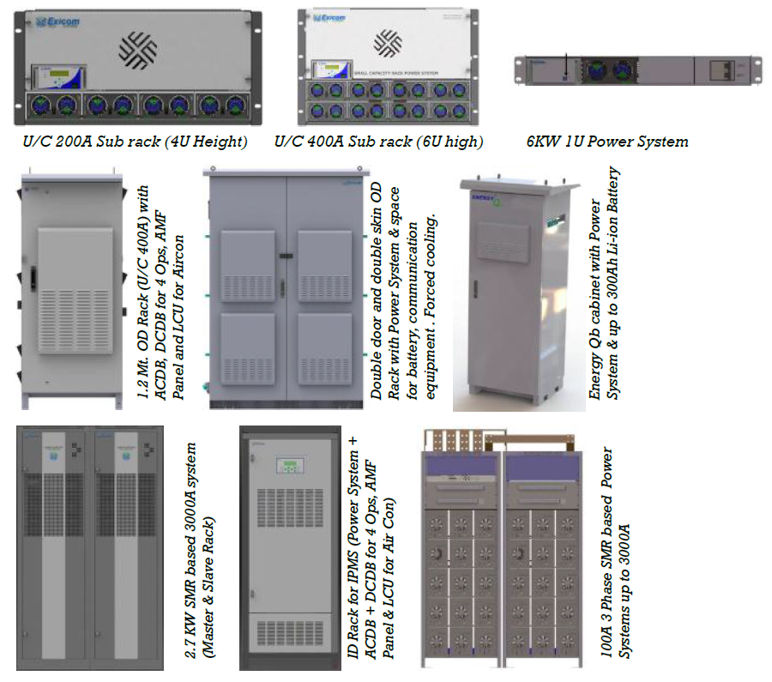
Системы питания постоянного тока (48 В).
Реализована линейка систем питания. От систем питания на 3 кВт, и до шкафов, позволяющих работать в уличных условиях для базовых станций сотовых операторов. Для операторов связи и серверных помещений особенно рекомендуем первые три системы (до 20 кВт), монтируемые в обычные телекоммуникационные стойки. Системы модульные, в них могут использоваться АКБ любых производителей.

Slide 12
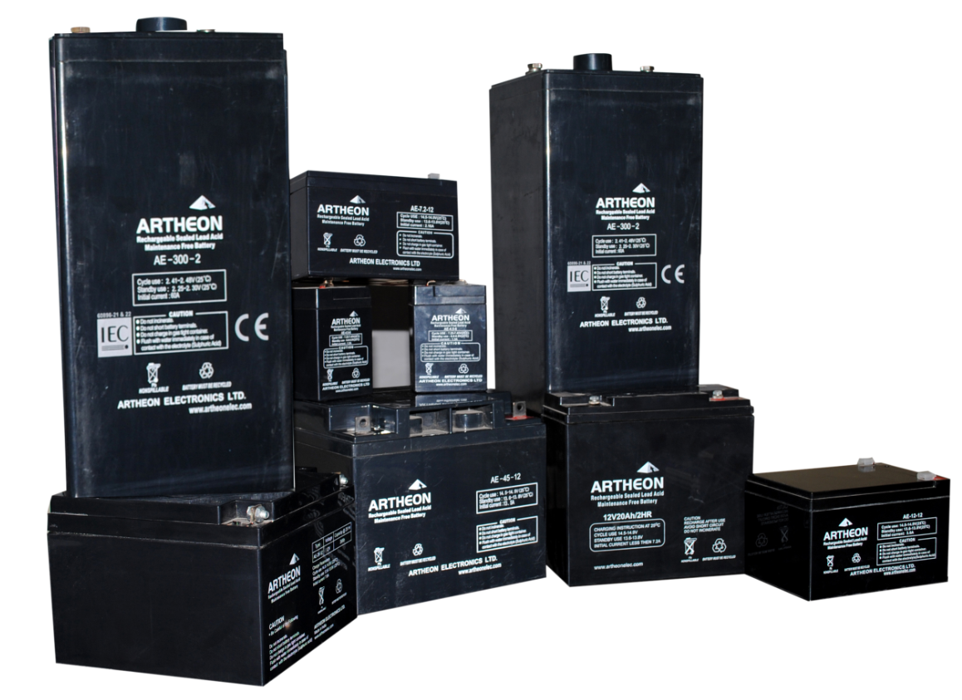
Аккумуляторные батареи
В Индии высокая стоимость электричества, поэтому особенной популярностью пользуются альтернативные источники электричества, такие, как солнечные батареи, накапливающие энергию в аккумуляторных батареях. Поэтому рынок батарей очень конкурентен, и производители вынуждены усиленно работать именно над качеством и эксплуатационными характеристиками батарей в условиях ценовой конкуренции. Мы предлагаем линейки лучших производителей Индии. Есть широкий выбор свинцово-кислотных батарей, трубчатых и литиевых батарей.

Slide 13
G-PON
Сейчас в Индии реализуется государственная программа, которую можно назвать примерно как «Интернет в каждом посёлке». При высокой стоимости электричества и стремлении избавиться от активных устройств по заказу правительства была разработана полная линейка G-PON. Сейчас это комплексное решение, которое масштабируется под любой уровень: страна – федеральный округ – область – город – район – посёлок – дом. Все компоненты производятся на одном предприятии, вопрос совместимости и устранения ошибок уже решён и откатан в масштабе страны, поэтому продукту обеспечена поддержка на протяжении долгих лет вперёд. Также ведется постоянная работа над модернизацией технических решений, выпускаются апдейты ПО.

Slide 14
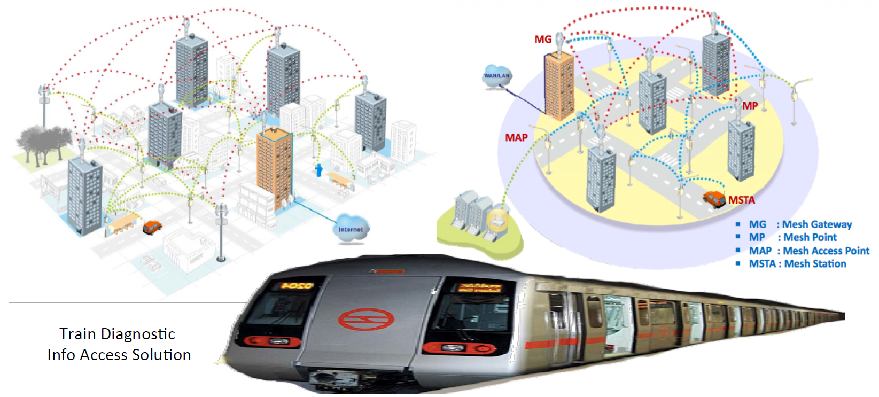
Радиодоступ
Индия – страна контрастов и высокой плотности населения. Под эстакадой может ехать вьючная повозка, а на эстакаде пролетать высокоскоростной состав, в котором пассажиры пользуются стабильным Wi-Fi. Это реализовано опять же на базе собственных разработок и производителей с использованием технологии mesh. Пассажиры поезда имеют возможность не только свободно быть в сети Internet, но и свободно общаться с другими пользователями, находящимися в машинах, дома, идущими по улицам в зоне охвата беспроводной сети.

Slide 15
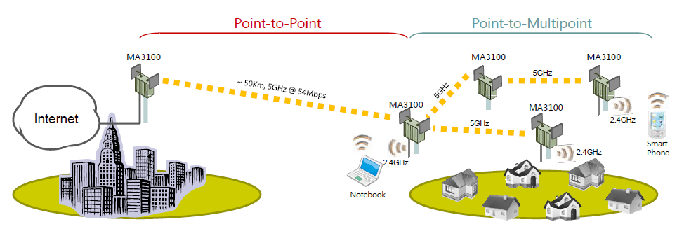
Пользователи по своему желанию могут общаться по технологии как точка- точка, так и точка-многоточка.
Имеется широкий спектр радиооборудования, предназначенного для работы как на малой дистанции, так и на больших расстояниях. Приветствуется обучение его использованию на территории предприятия, имеется поддержка 24х7.

Slide 16
Пожаробезопасные кабели
Представляем интересную и необычную продукцию для России, - пожаробезопасные кабели электропитания. У нас на особых объектах используются мало-дымящие, галогенонесодержащие кабели, не распространяющие горение. Необычность предлагаемых нами образцов заключается в том, что кабели устойчивы к воздействию огня при температуре 950°С в течение трех часов с сохранением целостности работы цепи напряжением до 1,1 кВт между фазами. Даже при условиях периодического обильного тушения водой, которое, казалось бы, гарантированно приведёт к короткому замыканию.
Предлагаются бронированные кабели от 2-х до 4-х медных проводников с рабочим напряжением до 1,1 кВ. Поперечное сечение от 8 до 22 мм в диаметре (от 50 до 400 кв. мм.).

Slide 17
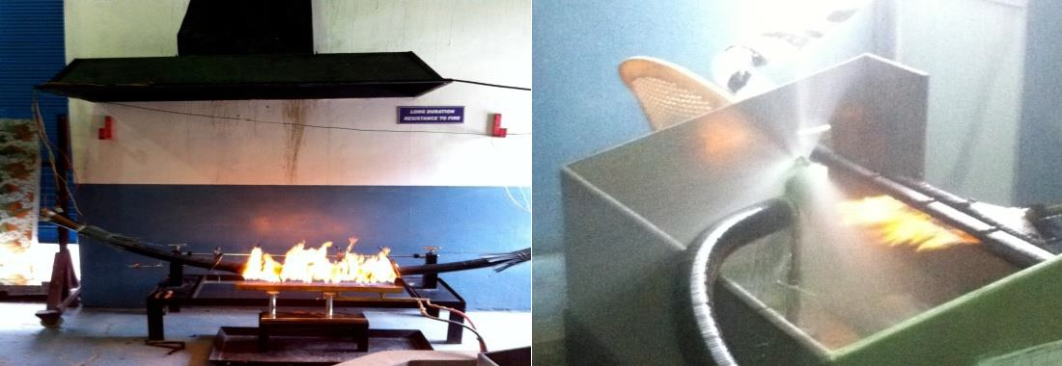
Конструктивные особенности кабелей:
Проводник: многожильный провод из отожженной меди в соответствии с IEC-60228/IS:8130. Предусмотрена цветная маркировка проводников (от 2-х до 4-х).
Огнезащитная изоляция: Спирально закрученные внахлест стекловолоконно-слюдяные ленты вокруг проводника.
Изоляция: Термоусадочная, с низким содержанием галогенов из сшитого полиэтилена.
Внутренняя оболочка: Экструдированный галогенонесодержащий малодымящий полимерный материал.
Броня: Оцинкованные круглые стальные износостойкие провода.
Внешняя оболочка: Экструдированный галогенонесодержащий малодымящий полимерный материал.

Slide 18
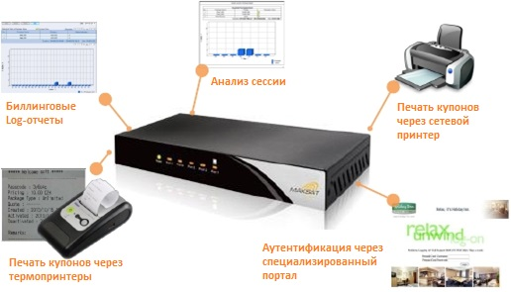
Комплексное устройство авторизации, биллинга и безопасности WiFi и LAN
Это решение, в основном для коммерческих организаций, предоставляющих доступ интернет, таких как, гостиницы, рестораны, интернет-кафе. Сейчас идёт доработка его софта совместно с одним их операторов сотовой связи РФ для работы с соответствии новыми правилами о предоставлении WI-FI доступа. Планируется массовое предложение его от имени оператора. Это даст возможность клиентам, например, ресторана, бесплатно авторизироваться через смс по сниженной для ресторана стоимости, при условии покупки устройства или канала с устройством, у оператора. Плюс ресторан получает решение «всё в одном устройстве».

Slide 19
- 9“ настольное исполнение, Металлический корпус (Опционально: 19”рэковое исполнение)
- Встроенные 5x10/100/1000Mbps GbE порты (Самоопределяемые WAN/DMZ/LAN порты)
- Максимальная пропускная способность: 300 Мбит/с
- Поддержка Out-bound, VPN, Server Load-balance function
- Поддержка WAN портами link failover – автоматического аварийного переключения с основного канала на резервный.
- Поддержка обоих протоколов IPv4 и IPv6
- Поддержка безопасного соединения VPN (IPsec/PPTP Gateway)
- Поддержка Policy-Base Firewall и Time-scheduler control
- Поддержка авторизации через Facebook с любого устройства, поддерживающего WiFi
- Поддержка OTP(One-Time Password – одноразового пароля) для OC Android & iOS
- Поддержка до 100 самоопределяемых пользователей / Пароль или через внешние POP3, LDAP
- Авторизация с использованием протокола RADIUS
- Поддержка блокирования приложений (для IM/P2P/FTP/Tunnel/Webmail...)
- Поддержка блокирования URL
- Поддержка Smart QoS и функцию управления шириной P2P канала
- Понятное отображение всей анализируемой статистической информации по WAN портам
- Встроенный англоязычный, простой в использовании Web-интерфейс
- Неограниченная лицензия пользователя
- Лучшее решение по безопасности для сектора SOHO, филиалов компаний и для протокола SMB

Slide 20
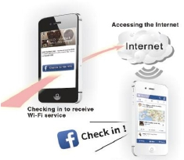
Данное решение обеспечивает стабильность и непрерывность работы Вашей сети путем аварийного переключения и перераспределения нагрузки. Также, он работает в качестве внутреннего firewall.
Путем комбинирования WiFi-аутентификации с авторизацией через Facebook, может быть предоставлен бесплатный WiFi доступ для тех клиентов, которые авторизуются только лишь для просмотра Вашей бизнес-странички в Facebook. Такое сочетание WiFi и авторизацией через страничку Facebook может не только привлечь клиентов, но и привести к росту «узнаваемости» Вашего бизнеса. Когда клиенты авторизуются, чтобы использовать Ваш WiFi, их друзья могут видеть Вашу страничку Facebook в своих лентах новостей. Это заставляет Вашу страничку веерно распространяться.

Slide 21
Преимущества продукта
Тема сравнения | Преимущества | Продукция других фирм
Полная совместимость с IPv6 | Сохраняет бюджет при использовании IPv6 шлюза, просто переводя адреса IPv4 в IPv6. | Полная или частичная (Web-фильтрация, блокирование приложений, маршрутизация по политикам и т.д.) несовместимость с IPv6 адресацией.
Пользовательские сетевые интерфейсы и группы | Позволяет назначить до 4 портов в качестве WAN-интерфейсов и объединить порты как угодно, обеспечив защиту с помощью внутреннего firewall. | Либо привязаны к заводским настройкам, либо не способны к назначению WAN-интерфейсов.
Унифицированное управление сетью | Обеспечивает легкое управление сетью через унифицированный интерфейс пользователя. | Обычный firewall с простейшими механизмами безопасности и непонятными интерфейсами управления; для работы требуется отдельная настройка каждого параметра.

Slide 22
Тема сравнения | Преимущества | Продукция других фирм
Механизмы безопасности сети | Охраняет локальные сети с помощью механизма обнаружения аномального трафика. | Нет защиты от DoS атак, инициированных внутри сети.
Гибкое управление шириной канала | Добавляет гибкости управлению шириной канала при помощи настроек гарантированной/ максимальной ширины канала, приоритетов, квот на трафик и P2P QoS. | Недостаточная гибкость в управлении шириной канала, т.к. возможно установить лишь максимальное значение.
Управляемая VPN с защитой от разрывов и возможностью агрегирования пропускной способности | Безопасно туннелирует соединения при помощи PPTP/ IPSec VPN вместе с возможностью предоставления свободных каналов, агрегированием пропускной способности и управлением на основе политик. | Сетевая безопасность под угрозой из-за недостаточной защиты от разрывов, отсутствия как возможности агрегирования пропускной способности, так и дополнительных механизмов управления.

Slide 23
Тема сравнения | Преимущества | Продукция других фирм
Безопасный механизм аутентификации | Значительно повышает безопасность сети с помощью использования двойной аутентификации. | Сетевая безопасность под угрозой из-за использования аутентификации только на учетных данных пользователя при проверке подлинности.
Маршрутизация по задачам | Позволяет маршрутизировать входящий и исходящий трафик исходя из конкретных приоритетов и задач. | Механизмы IP маршрутизации не открыты и не управляемы.
Блокирование Интернет-приложений | Ограничивает использование Интернет-приложений таких, как IM-клиенты, ПО для P2P и т.д. | Не эффективны для блокирования использования Интернет-приложений по номеру порта.
Непрерываемые сессии (для онлайн-банкинга) | Не позволяет прерываться сессии при онлайн-банкинге и сетевых играх, сохраняя IP в течение всей сессии. | Нет доступных решений для онлайн-банкинга, игровых сервисов из-за прерываний, вызванных меняющимися IP адресами.

Slide 24
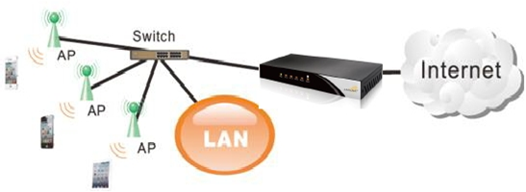
Тема сравнения | Преимущества | Продукция других фирм
Продвижение бизнеса через Facebook | Комбинирует бесплатный WiFi и Facebook для рекламы Вашего бизнеса в Facebook. | Требуют других путей продвижения Вашего бизнеса через сайты социальных сетей.
Пассивное охлаждение | Дизайн без кулера обеспечивает бесшумную работу. | Из-за шума вентиляторов необходимо устанавливать в специальных помещениях.

